Slide 1
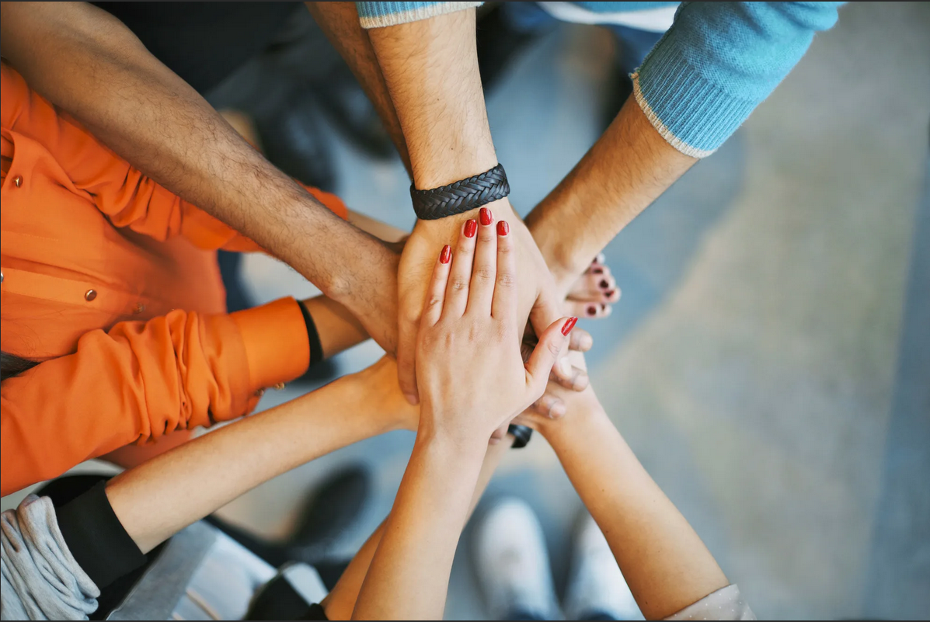
Межэтнические конфликты:
Применение медиативных практик
и восстановительных программ.
Вебинар: 24 октября 2024
Боярова Елена Станиславовна,
старший преподаватель ЦСВР

Slide 2
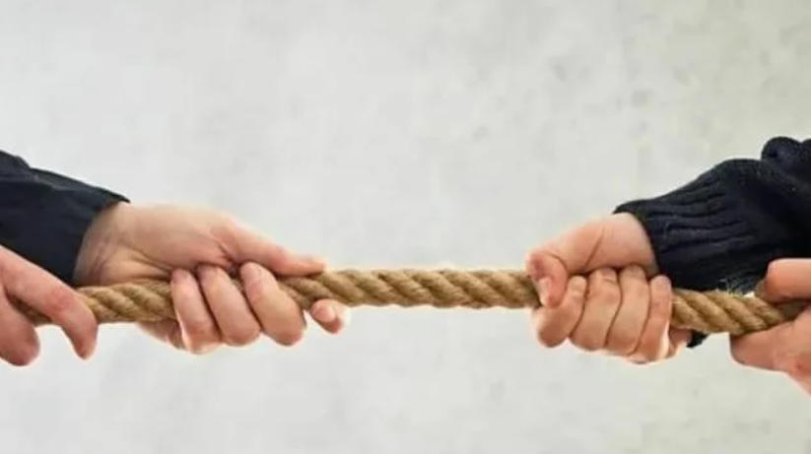
Межэтнический конфликт
​
Межэтнический конфликт
Конфликт между различными национальными общностями,
обусловленный столкновением интересов
Общее
в межэтнических конфликтах:
ценности
Различия: культурные,
социальные,
бытовые

Slide 3
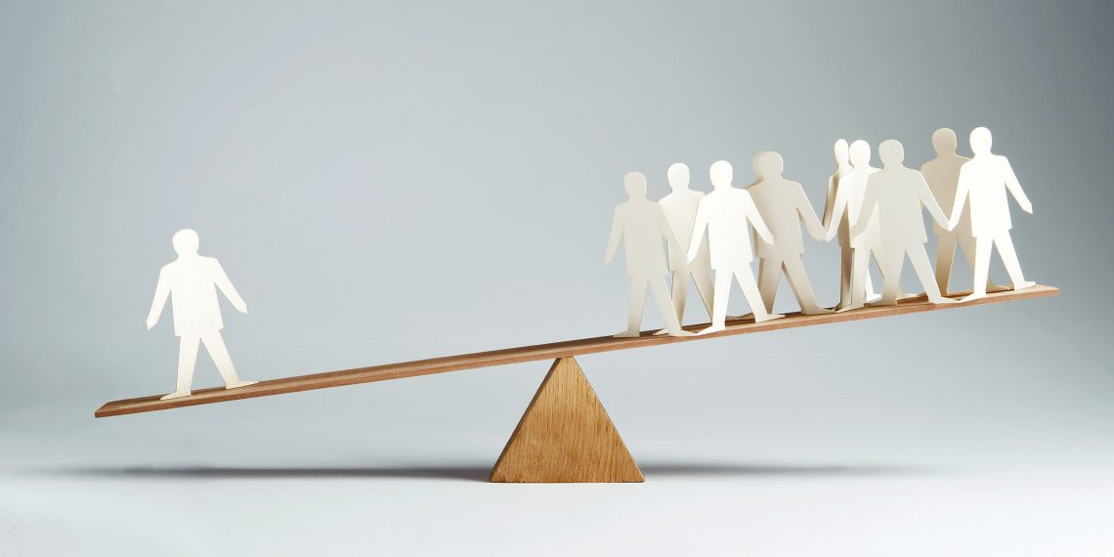
Уровни межэтнических конфликтов
1
Типичный конфликт, где участники
используют оскорбления, связанные
с принадлежностью к какой-то этнической группе.
Один из участников конфликта
«мстит» за свой народ.
Участник конфликта является членом
группы, где уже есть жесткие правила
реагирования на конфликт с другими
этническими группами
2
3

Slide 4

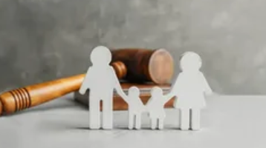
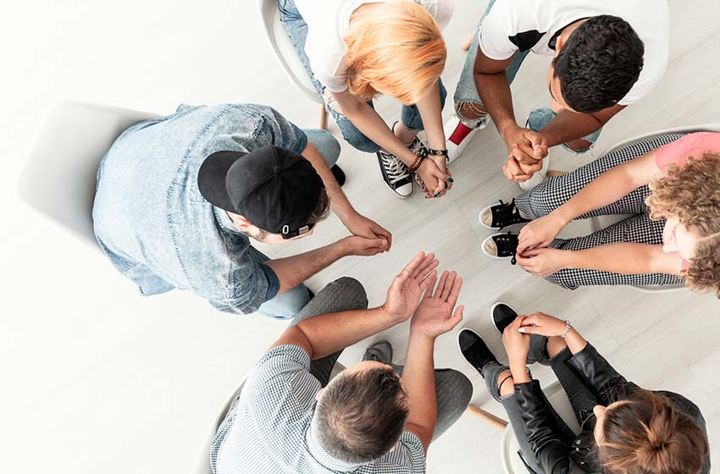
Восстановительные технологии
Медиация
Семейная конференция
Круги сообществ
Разрешение спора при участии
третьей, нейтральной,
стороны – медиатора,
оказывающего
содействие сторонам,
вовлеченным в спор и
добровольно
участвующим в
процедуре медиации
Программа,
способствующая
активизации ресурсов
семьи и ближайшего
социального
окружения для
выработки
самостоятельного
решения по выходу
из кризисной ситуации
Восстановительная
программа, которая, в отличие от медиации,
проводится тогда,
когда в конфликте
участвуют более
четырех человек или
когда в коллективе/
группе есть аутсайдеры/
изгои.

Slide 5
Регуляция стратегий поведения в конфликте
Стратегия поведения в конфликтной ситуации
max
Приспособление
Сотрудничество
Внимание к интересам других
Компромисс
Избегание
Соперничество
min
Внимание к своим интересам
max

Slide 6




Межэтнические конфликты
Важно уходить от национальности и приходить к личности
Искать не различия, а сходства
Учить коммуникации
Определять
общие ценности

